Slide 1







2. Ý nghĩa của tính tự lập

Slide 2

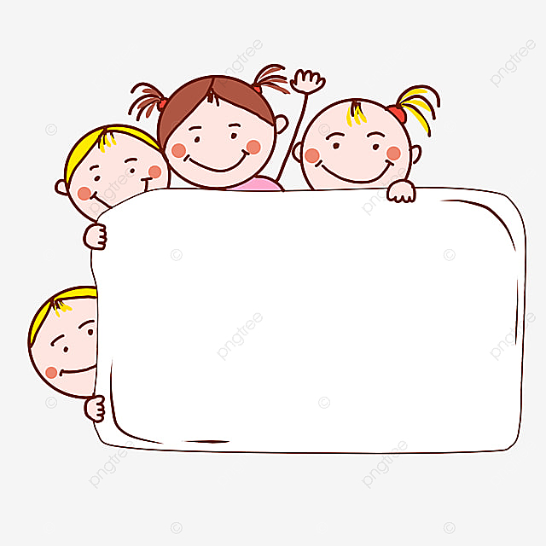
Em hãy đọc các trường hợp dưới đây và trả lời câu hỏi
Anh Nam là người dân tộc Ê-đê được bình chọn là Doanh nhân trẻ xuất sắc. Tuy gia đình khó khăn nhưng anh vẫn cố gắng học và đã thi đỗ vào trường đại học. Để có tiền đóng học phí và sinh hoạt, anh đã làm thêm nhiều việc: phát tờ rơi, gia sư, phục vụ bàn,... Ra trường, anh trở về quê hương làm thuê, tự tích luỹ tiền và bắt đầu kinh doanh cà phê. Doanh nghiệp của anh ngày càng phát triển, tạo công ăn việc làm cho nhiều người ở buôn làng.
Bố Hưng mất sớm, mẹ vất vả lao động nuôi hai anh em ăn học. Hưng luôn ý thức phải tự làm tốt các việc cá nhân của mình đồng thời giúp đỡ mẹ mọi việc trong gia đình. Khi mẹ ốm phải nằm viện, Hưng lo toan hết việc nhà, chăm sóc mẹ và em chu đáo. Năm học nào Hưng cũng đạt danh hiệu Học sinh Giỏi.

Slide 3


PHIẾU HỌC TẬP
Họ và tên: …………………………..Lớp:……………………………
a)Hưng đã thề hiện tính tự lập như thế nào?
………………………………………………………………………………………………………………………………………………………………………………………...................................................................................
b)Tính tự lập đã đem lại điều gì cho Hưng?
…………………………………………………………………………………………….........................................
C)Tính tự lập của anh Nam đã mang lại điều gì cho anh và cho xã hội?
…………………………………………………………………………………………..........................................
……………………………………………………………………………………………………………………………………………………………………………………….....................................................................................

Slide 4




Ý nghĩa tự lập
Đối với cá nhân
Đối với gia đình
Đối với xã hội
- Giải quyết công việc hiệu quả, thành công.
- Được mọi người kính trọng.
- Có thêm kinh nghiệm sống.
- Tự tin, bản lĩnh.
- Làm chủ cuộc sống.
- Cha mẹ hạnh phúc vì con cái tự lập.
- Mọi thành viên đều yên tâm khi mỗi cá nhân đều tự lo được cho bản thân.
- Góp phần phát triển xã hội văn minh, giàu đẹp.

Slide 5

III. Luyện tập

Slide 6

Tự lập là chủ động, tự giác, làm công việc bằng khả năng, sức lực của mình.
Khái niệm:
Là sự tự tin, bản lĩnh cá nhân, dám đương đầu với những khó khăn thử thách.
Biểu hiện:
Có ý chí nỗ lực phấn đấu vươn lên trong cuộc sống.
Không trông chờ, dựa dẫm, ỷ lại, phụ thuộc vào người khác.
TỰ LẬP
Giúp chúng ta tự tin, có bản lĩnh cá nhân.
Ý nghĩa:
Giúp chúng ta thành công trong cuộc sống.
Xứng đáng được người khác kính trọng.
Cách rèn luyện:
Chúng ta cần chủ động làm việc.
Tự tin và quyết tâm khi thực hiện hành động.

Slide 7




Hoạt động: Chia sẻ
1. Em hãy nêu một số biểu hiện của tính tự lập của học sinh trong học tập và trong sinh hoạt hằng ngày.
2. Em hãy viết suy nghĩ của mình về hành vi ỷ lại, dựa dẫm và phụ thuộc vào người khác của học sinh trong cuộc sống, học tập. Em có suy nghĩ gì về những hành vi đó?

Slide 8
IV. Vận dụng

Slide 9














Trò chơi "Đối mặt"
Tìm ca dao, tục ngữ, châm ngôn về Tự lập
LUẬT CHƠI:
- Số người tham gia: 5 bạn
- Cách thức: Các bạn đứng vòng tròn. Lần lượt đọc câu ca dao, tục ngữ, châm ngôn về tự lập. Không được đọc lặp lại câu của người khác. Đến lượt, bạn nào không đọc được sẽ bị loại.

Slide 10
TỤC NGỮ
CA DAO
1. Tự lực cánh sinh
2. Đi bằng chính đôi chân của mình
3. Có thân phải lập
4. Muốn ăn thì lăn vào bếp
5. Đói thì đầu gối phải bò
6. Hay làm đắp ấm cho thân
1. “Nước lã mà vã nên hồ,
Tay không mà dựng cơ đồ mới ngoan.”
2. “Làm người ăn tối lo mai,
Việc mình hồ dễ để ai lo dùm.”
3. Giàu thì ta chẳng có tham,
Khó thì ta liệu, ta làm ta ăn”

